Slide 1
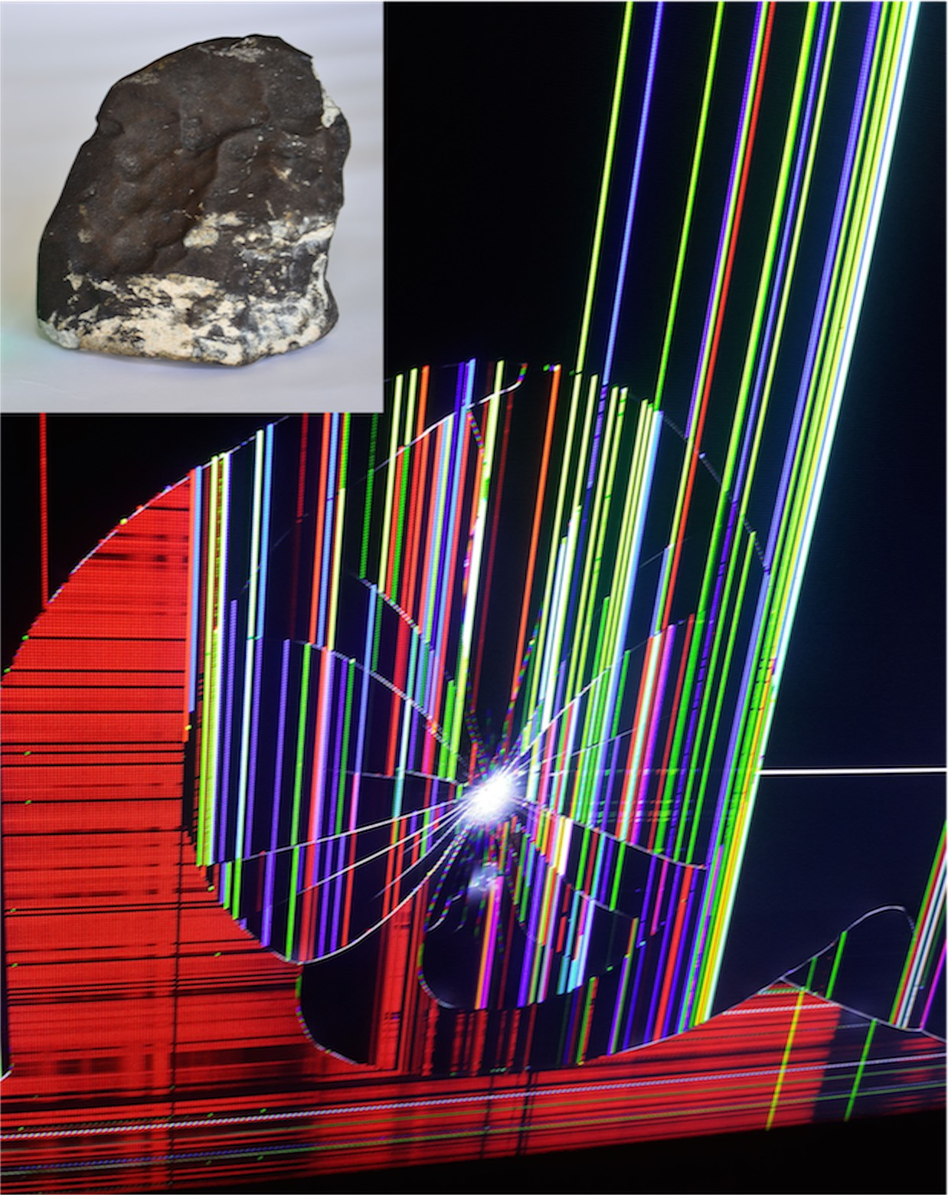
Meteorito de San Carlos
Departamento de Astronomía
Instituto de Física
Instituto de Ciencias Geológicas
Facultad de Ciencias

Slide 2
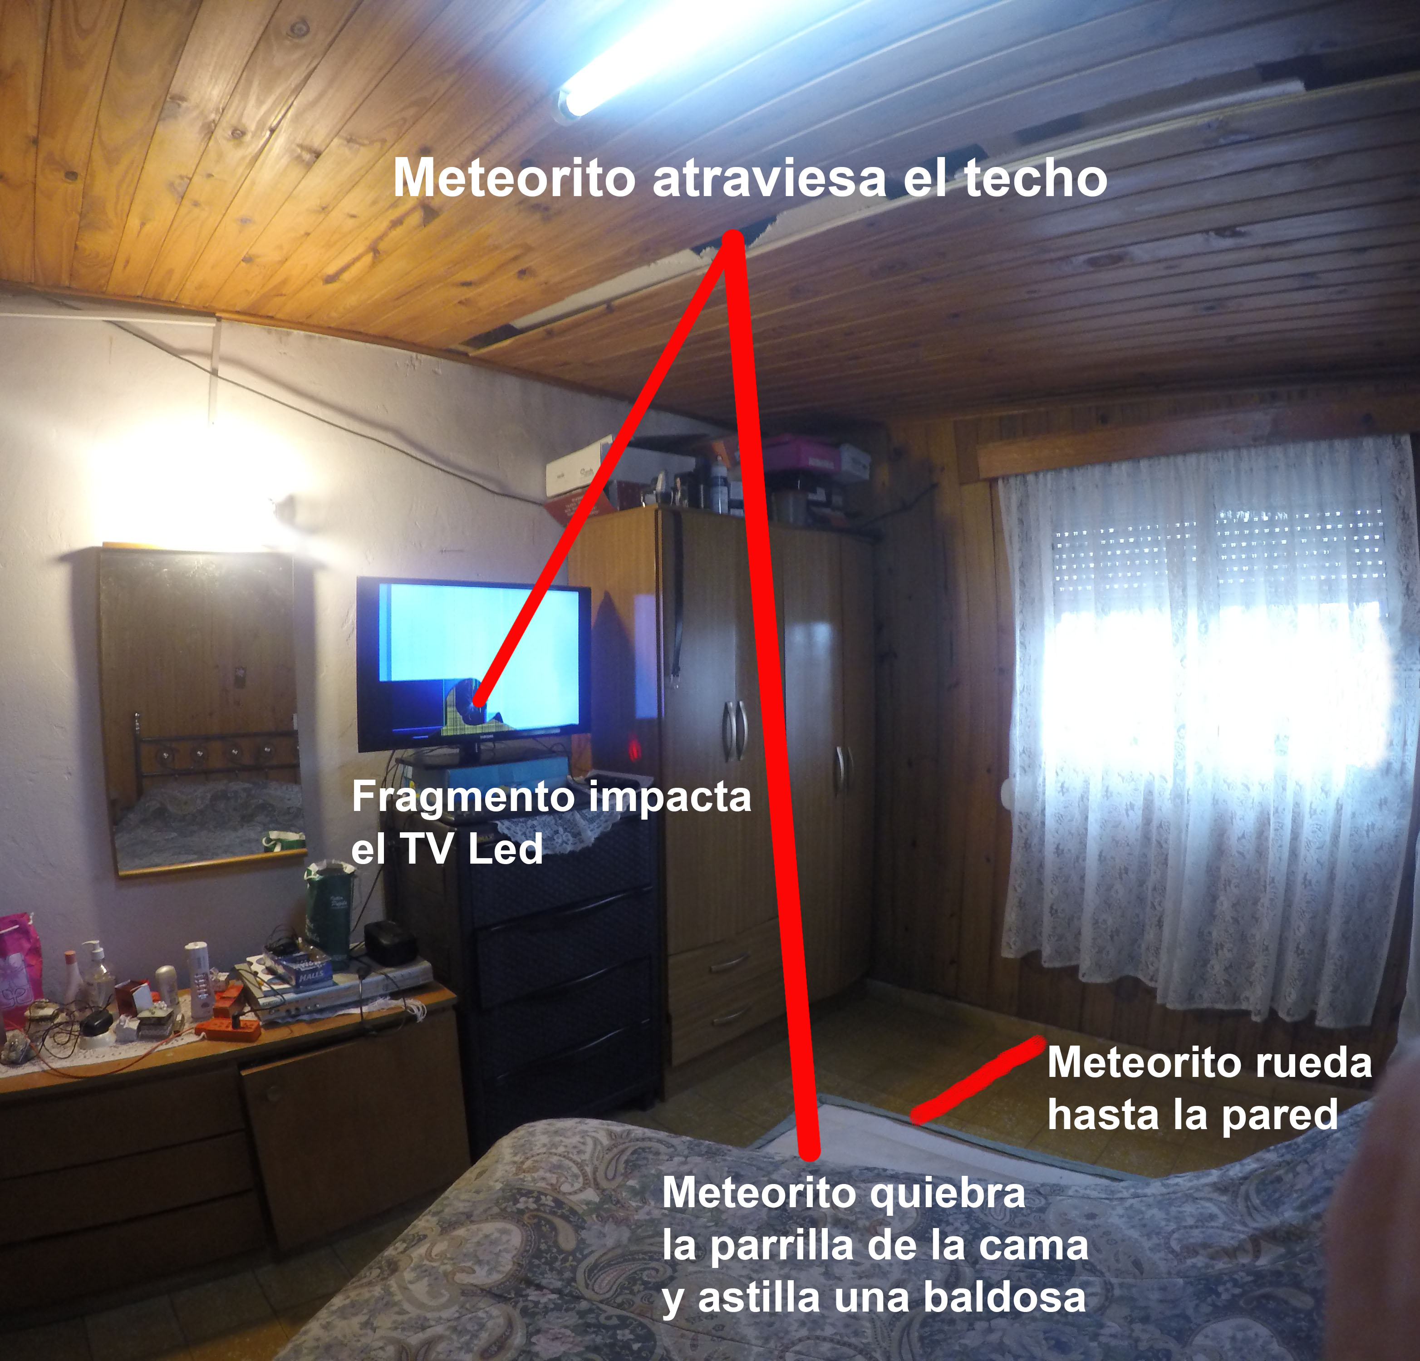
Habitación donde cayó el meteorito

Slide 3
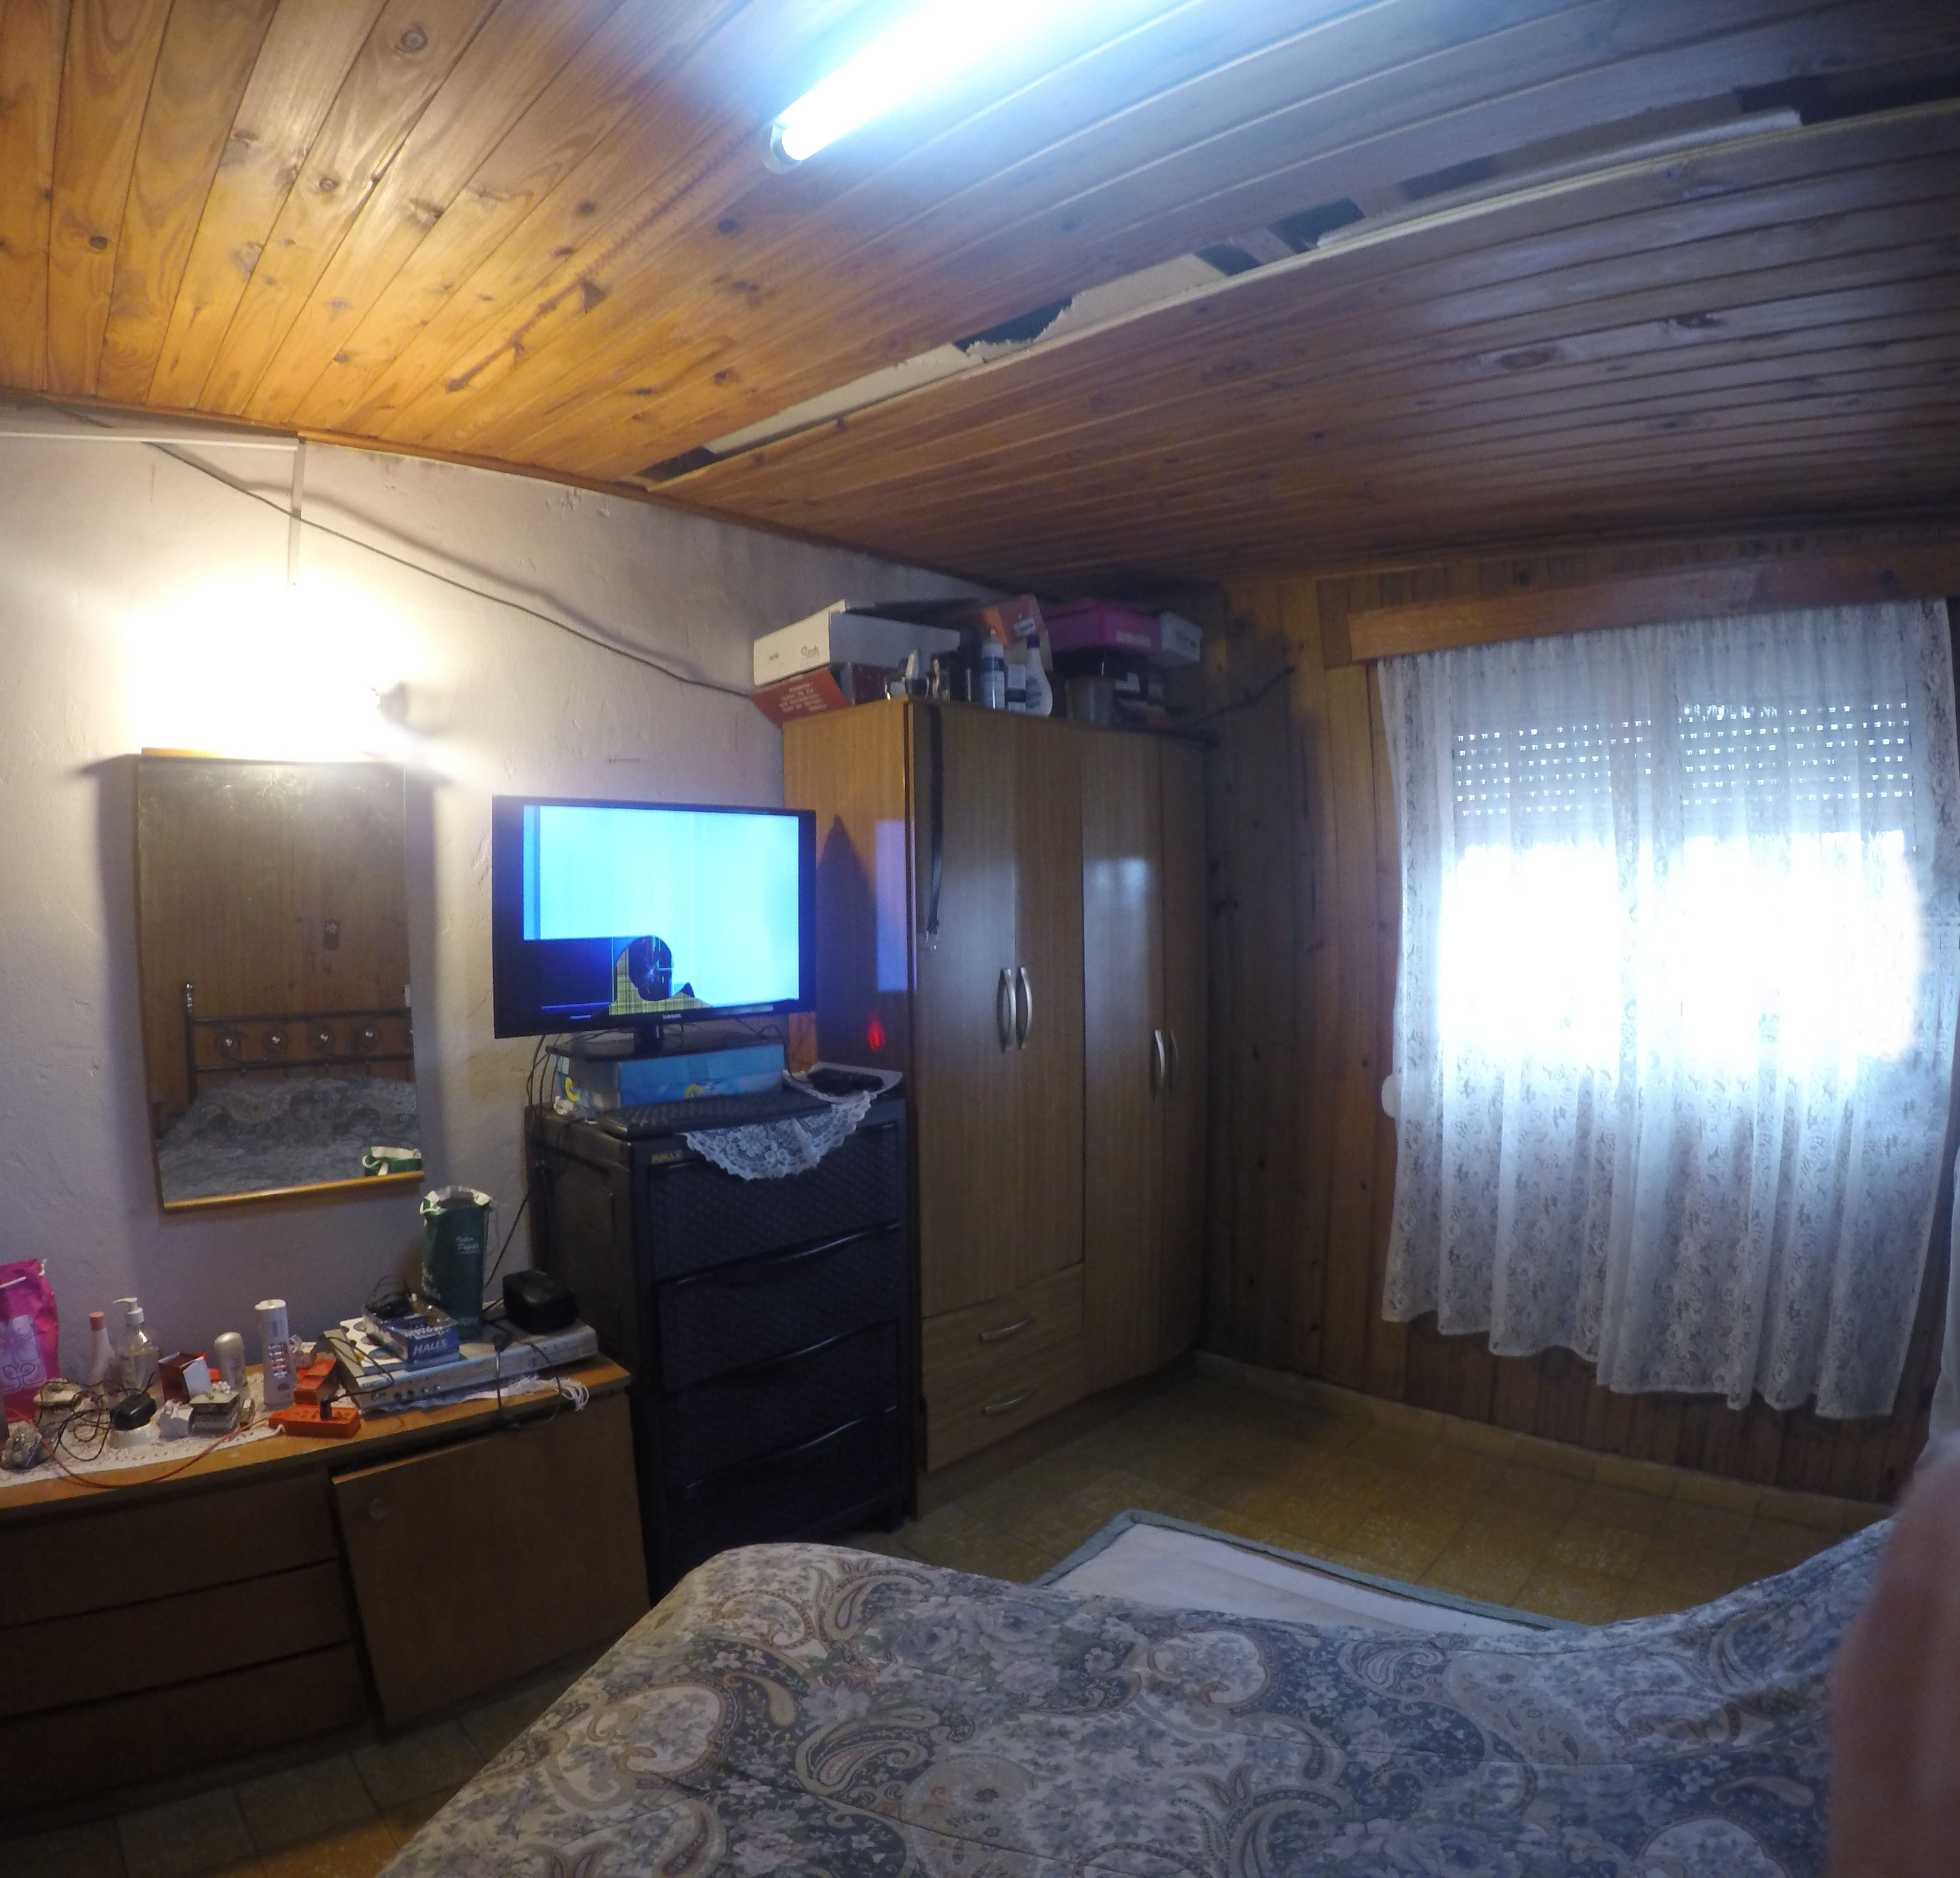
Habitación donde cayó el meteorito

Slide 4
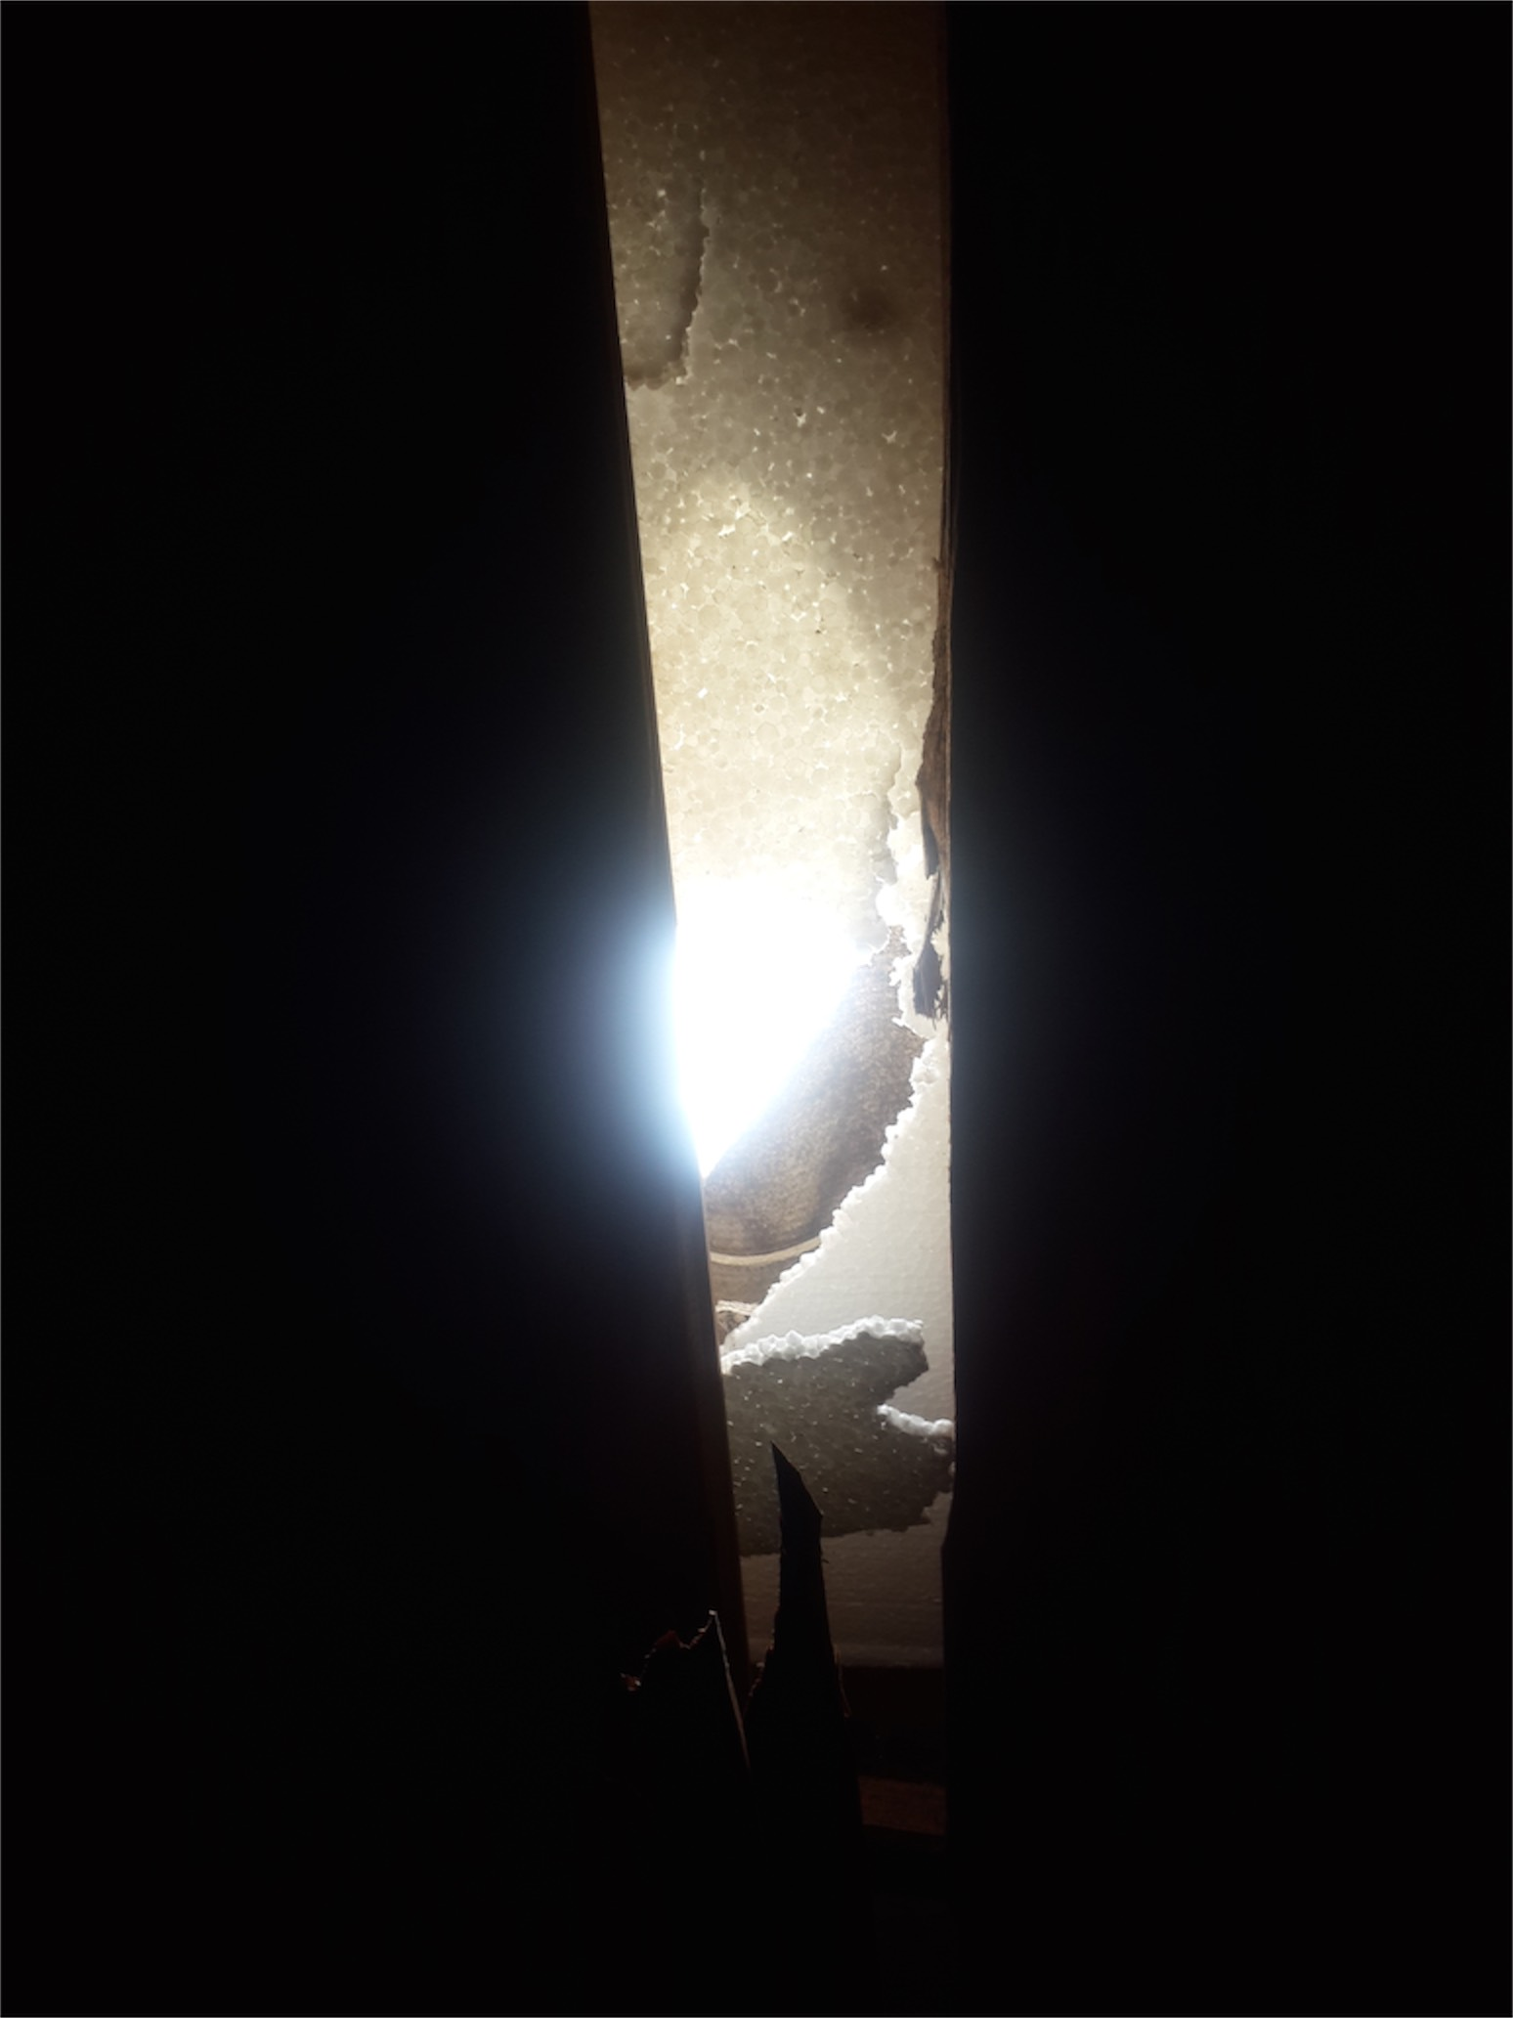
Agujero en el techo de fibrocemento antes de reparar

Slide 5
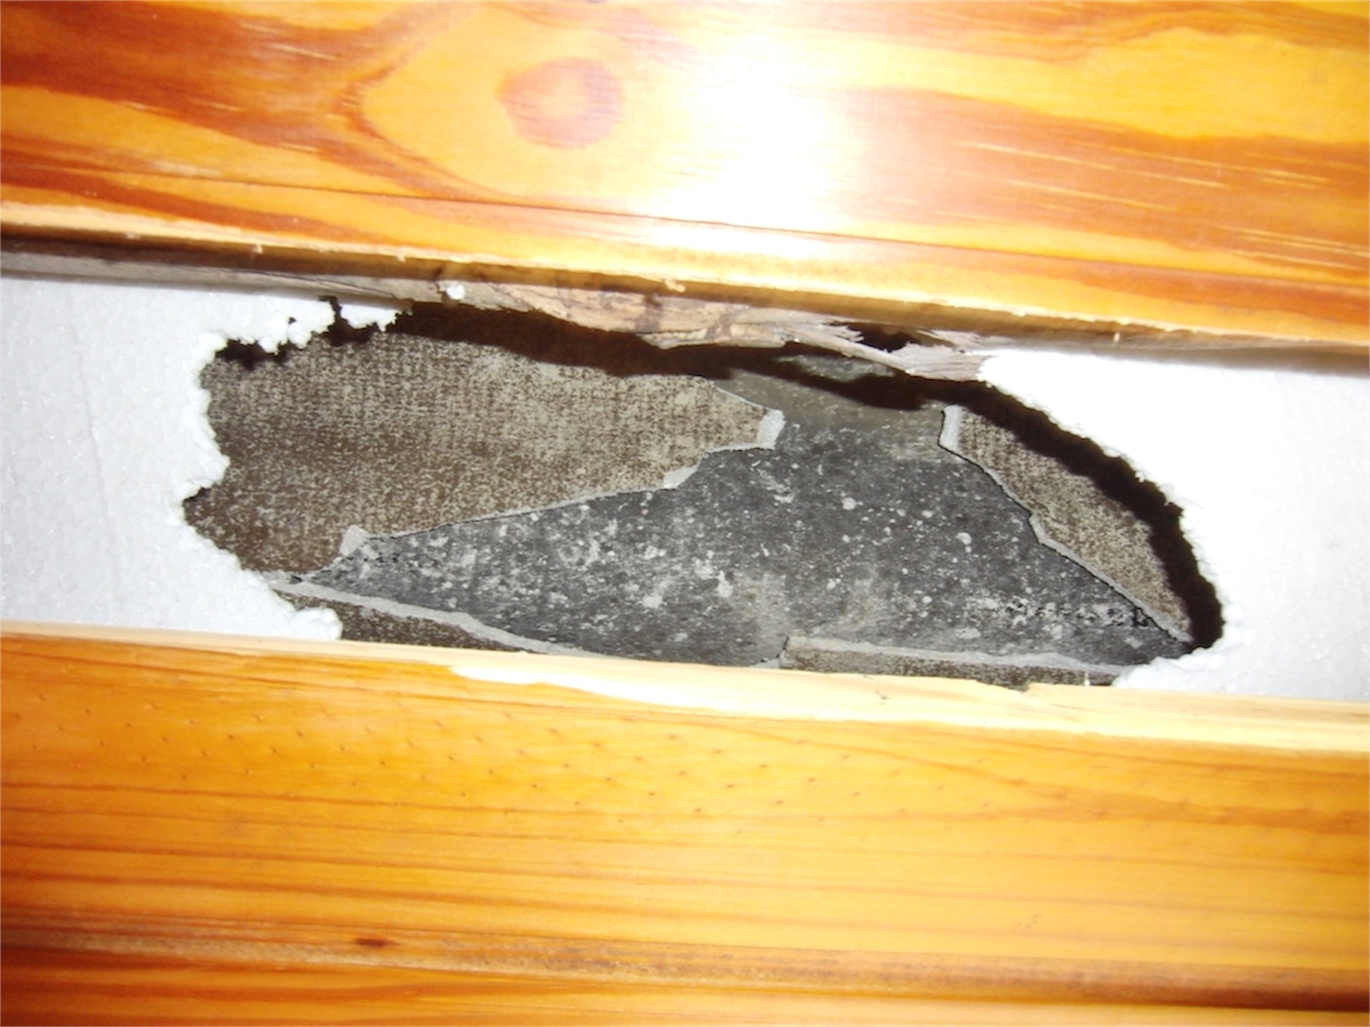
Agujero en el techo de fibrocemento luego de reparado

Slide 6
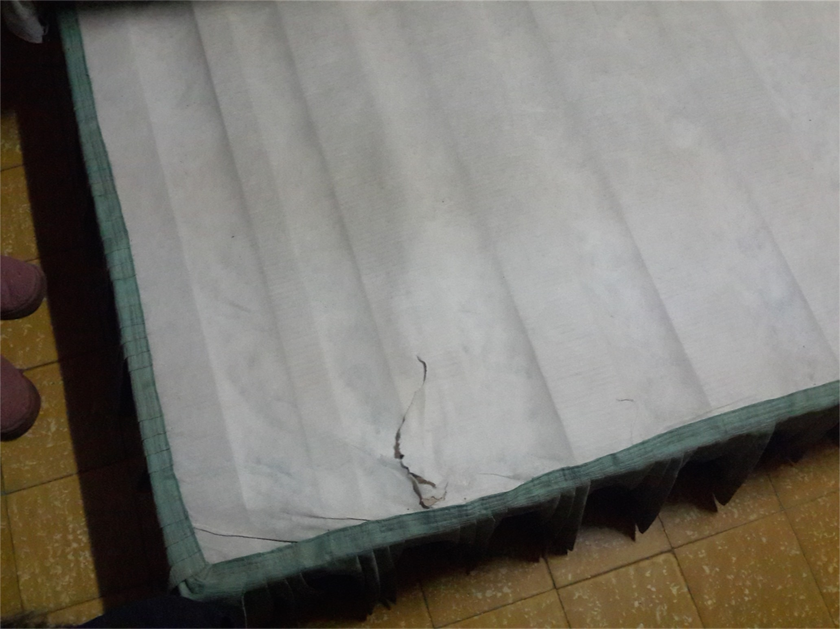
Cama con agujero en la tela por encima de la parrilla de madera

Slide 7
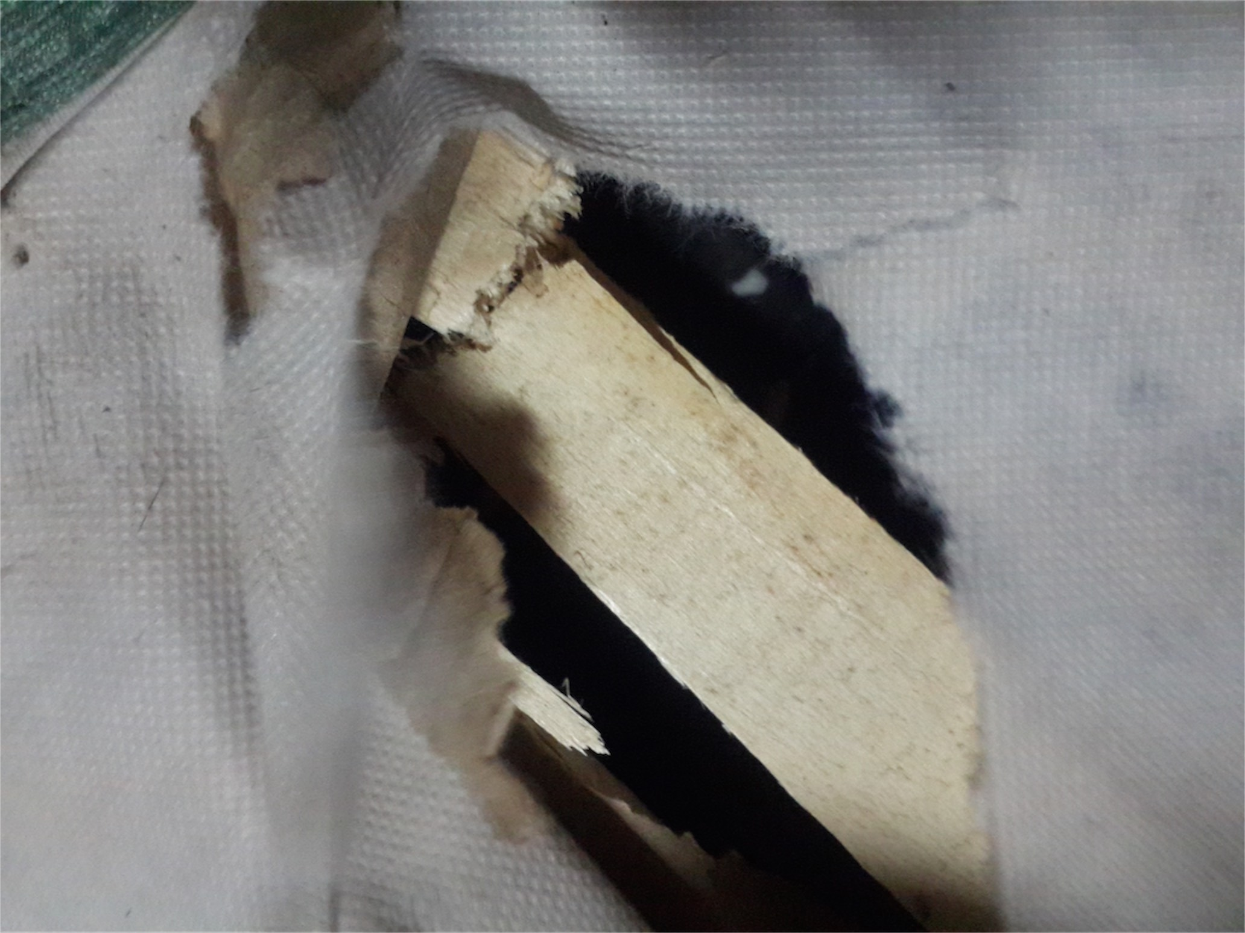
Rotura de la parrilla de madera de la cama

Slide 8
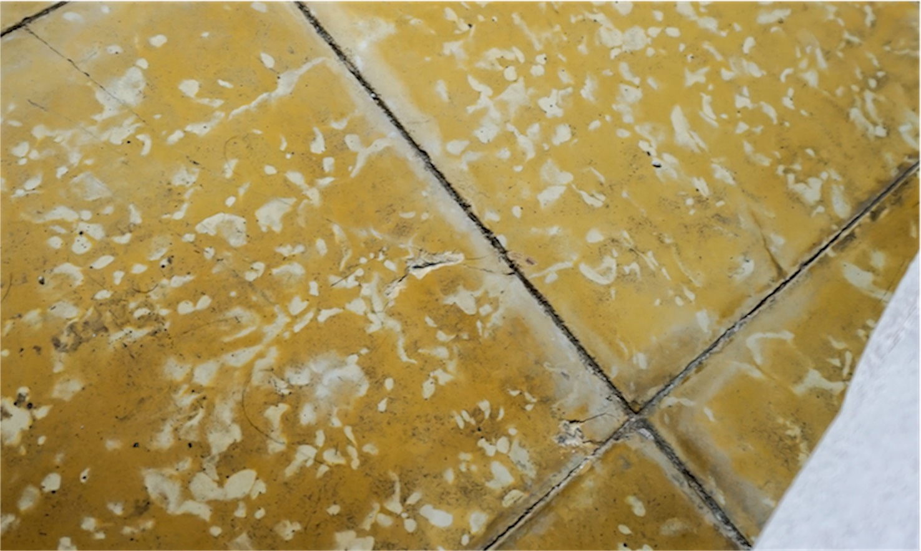
Baldosa debajo de la cama astillada y quebrada

Slide 9
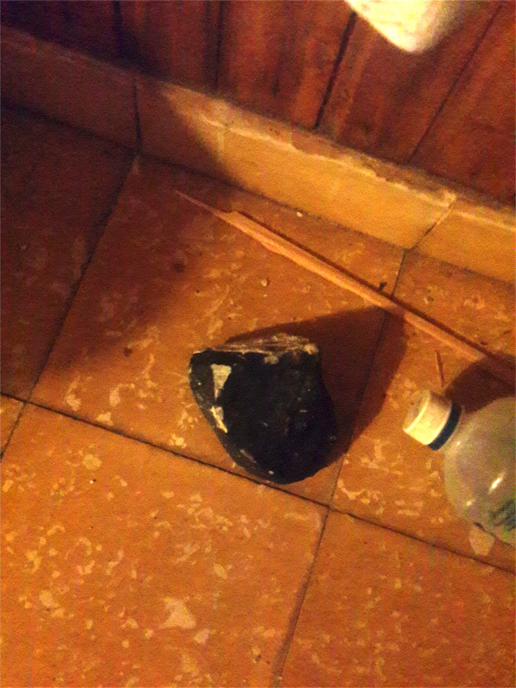
Lugar donde se encontro el meteorito luego de impactar la cama y rodar hasta la pared

Slide 10
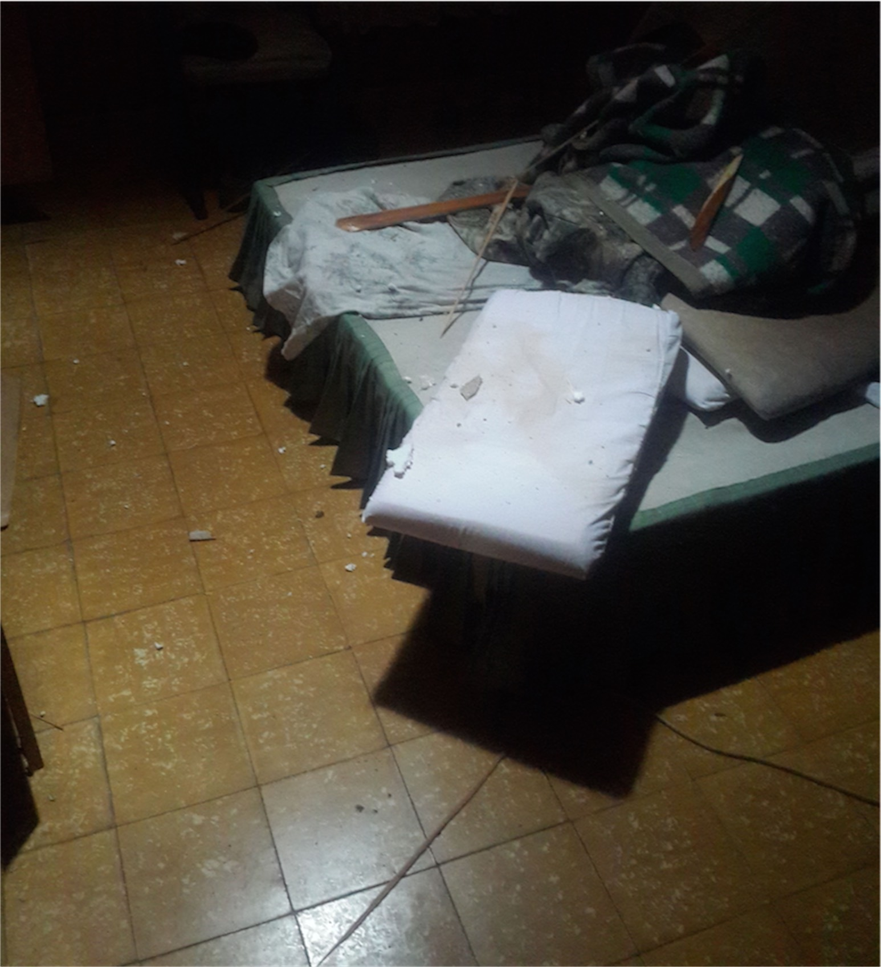
Estado de la habitación luego del impacto, con maderas y fragmentos de fibrocemento dispersos por toda la habitacion

Slide 11
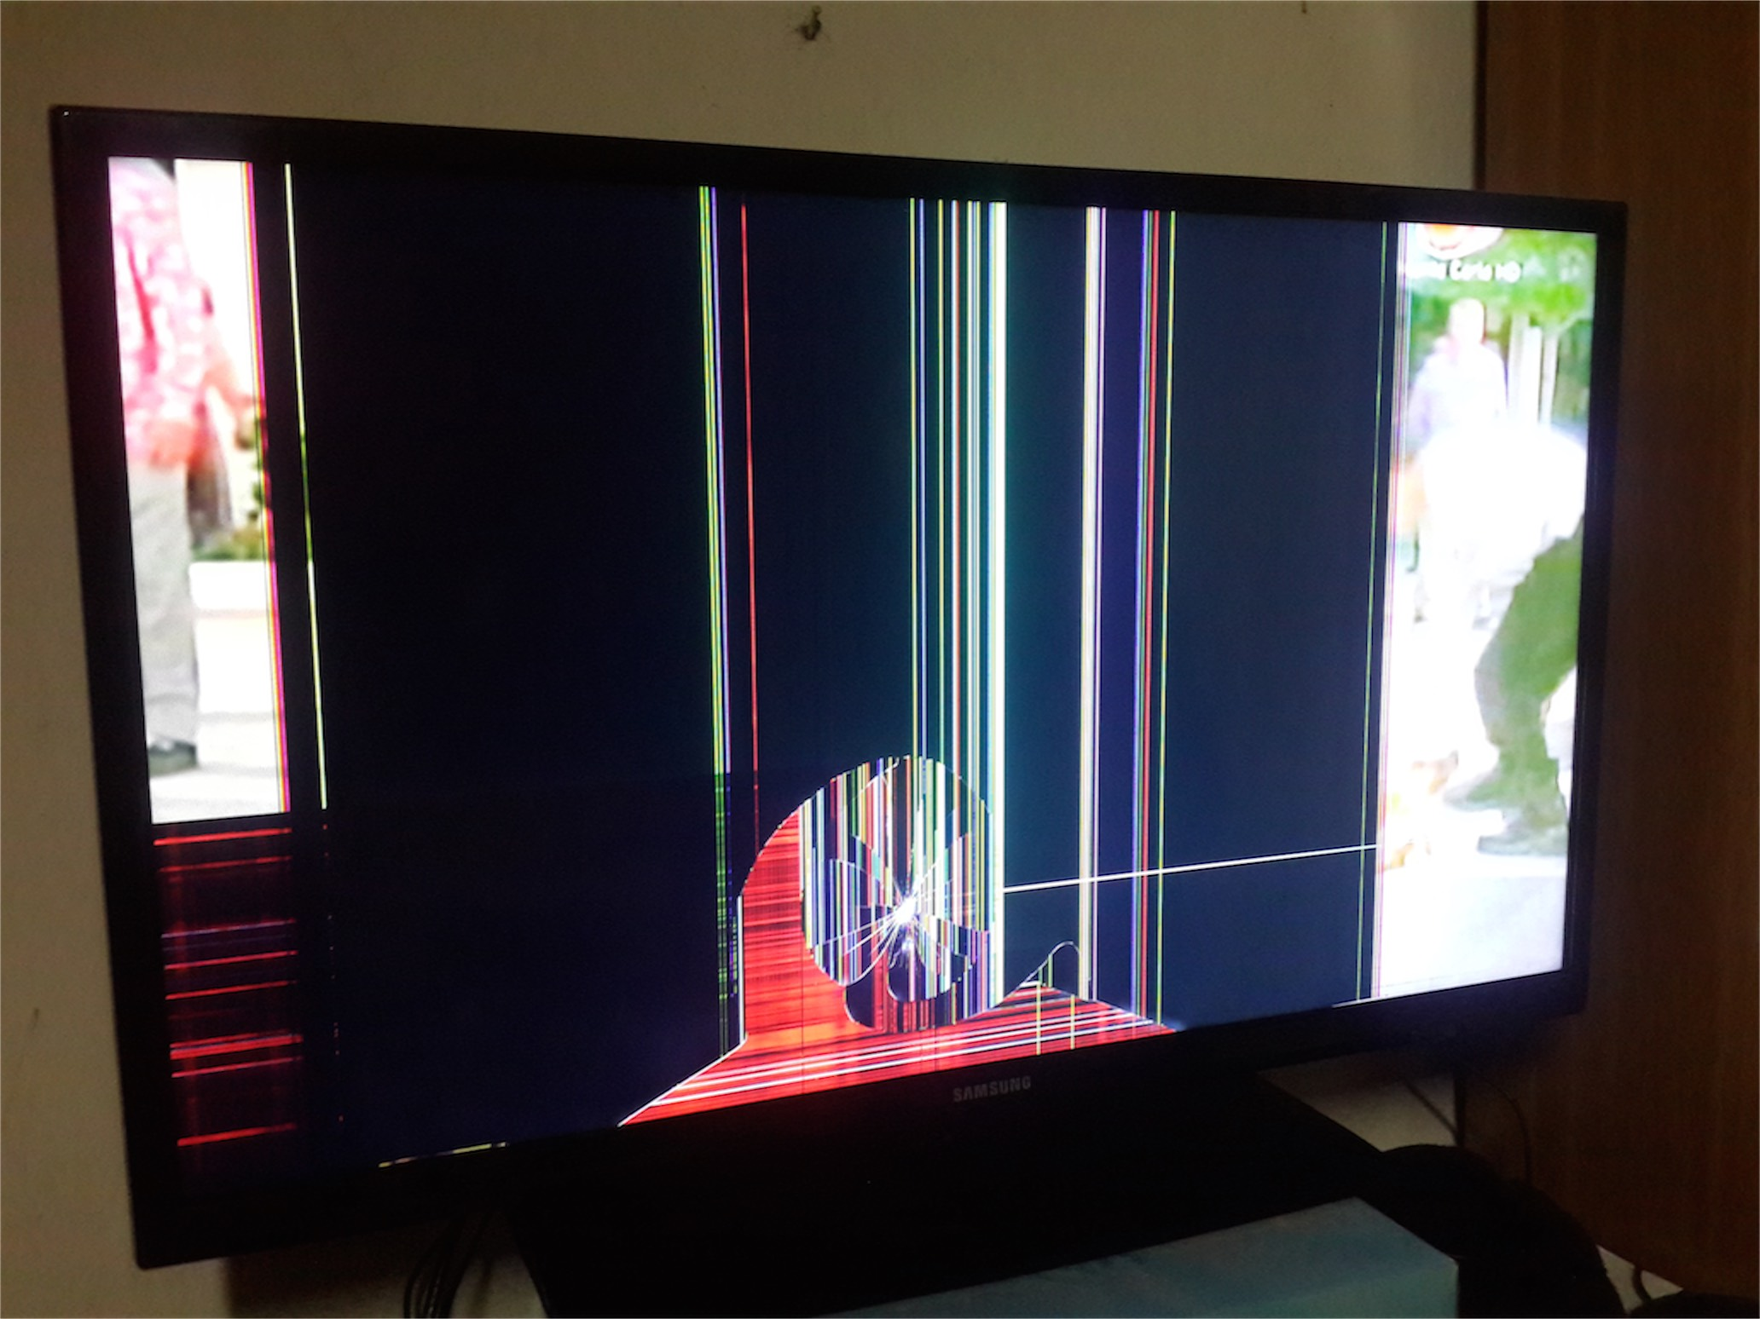
Televisor Led impactado por fragmento

Slide 12
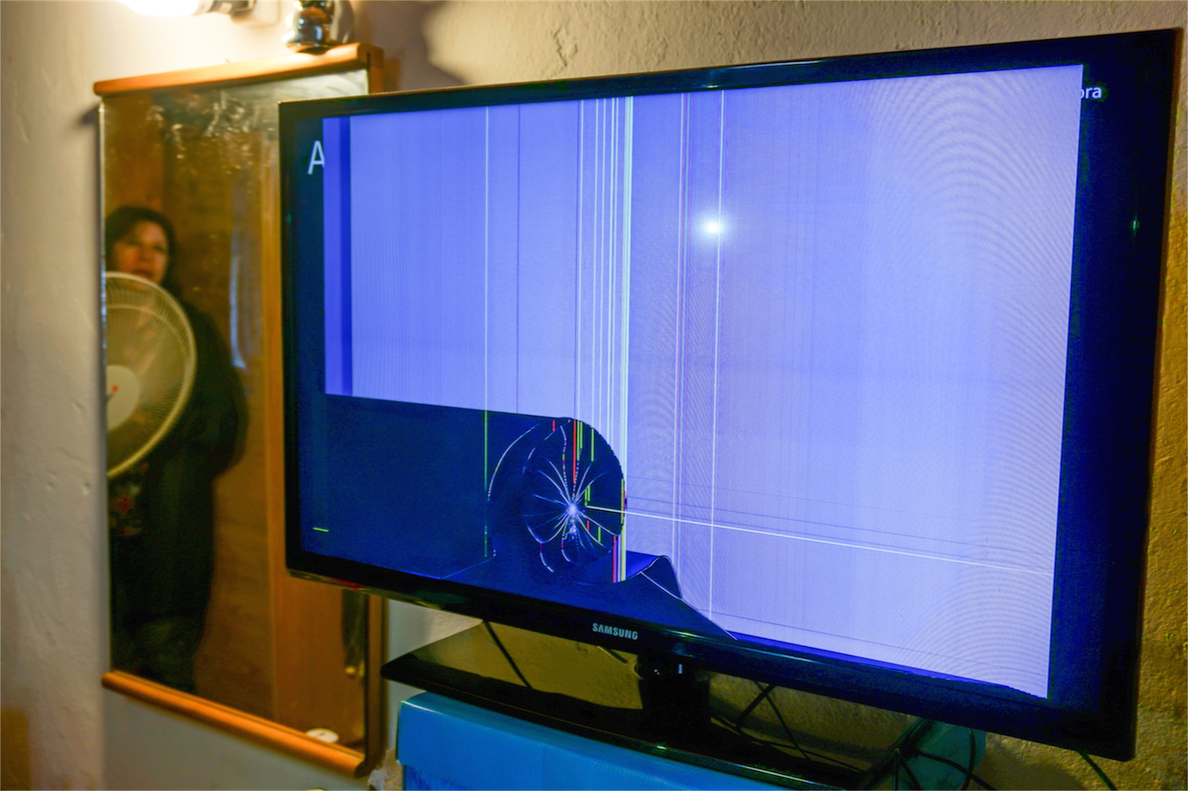
Televisor Led impactado por fragmento

Slide 13
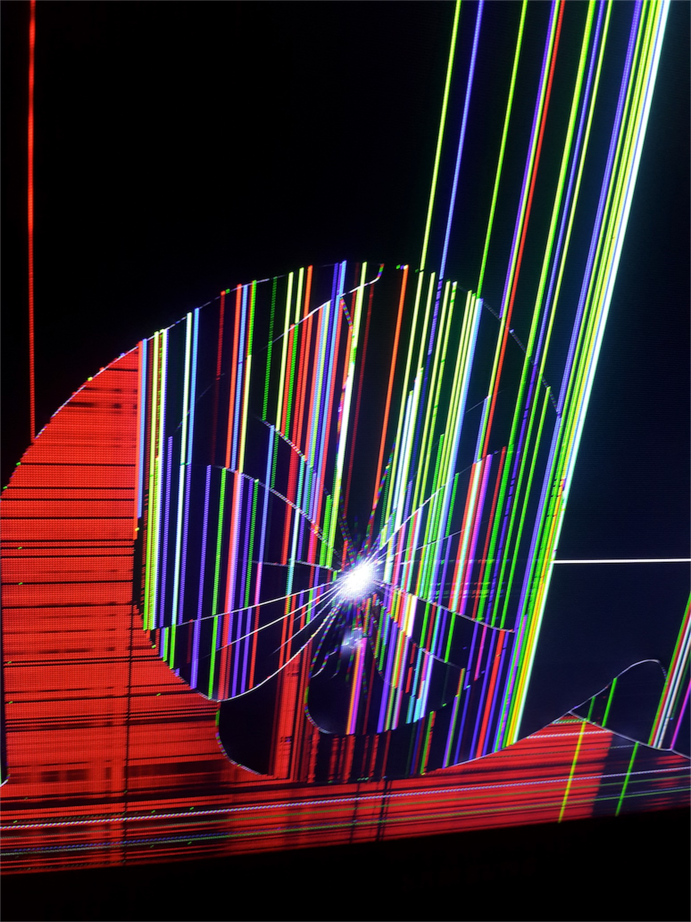
Detalle del Televisor Led impactado por fragmento

Slide 14
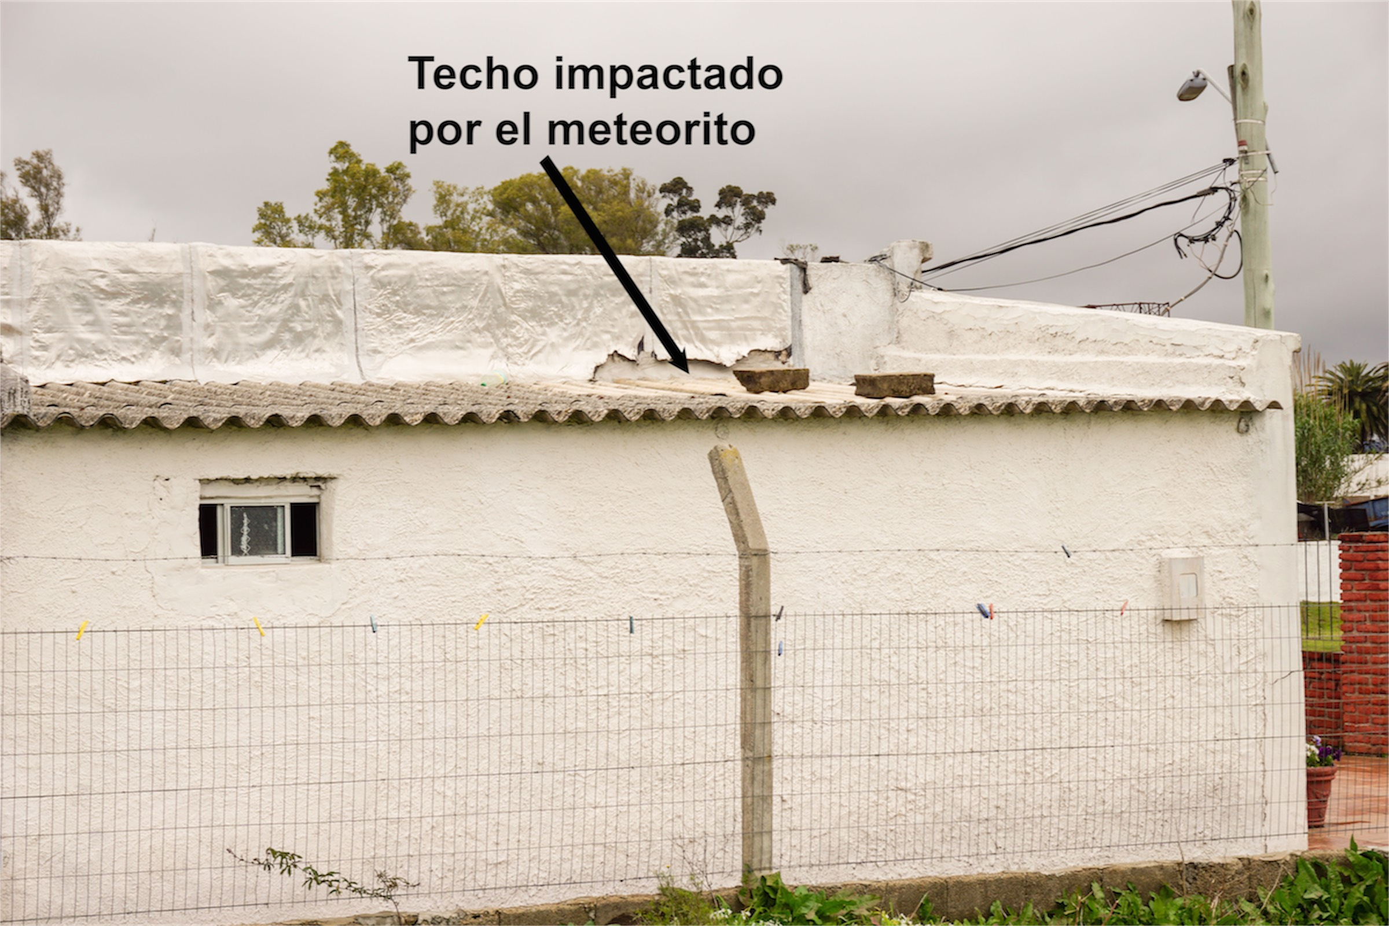
Techo de la casa de fibrocemento impactado por meteorito, luego de reparado

Slide 15
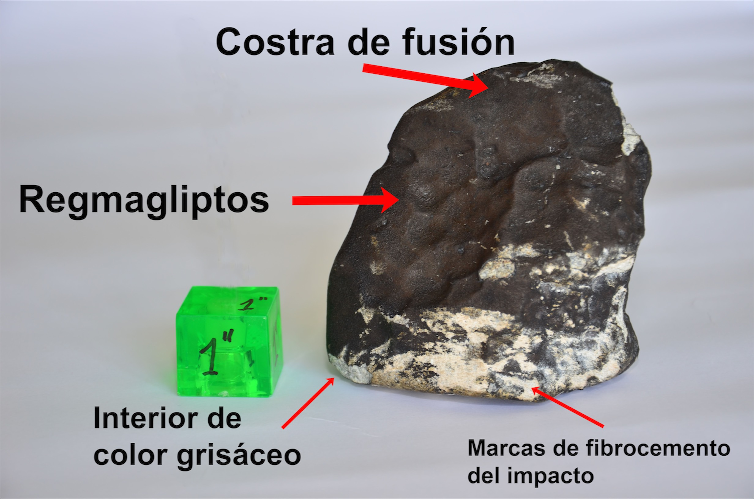
Meteorito

Slide 16
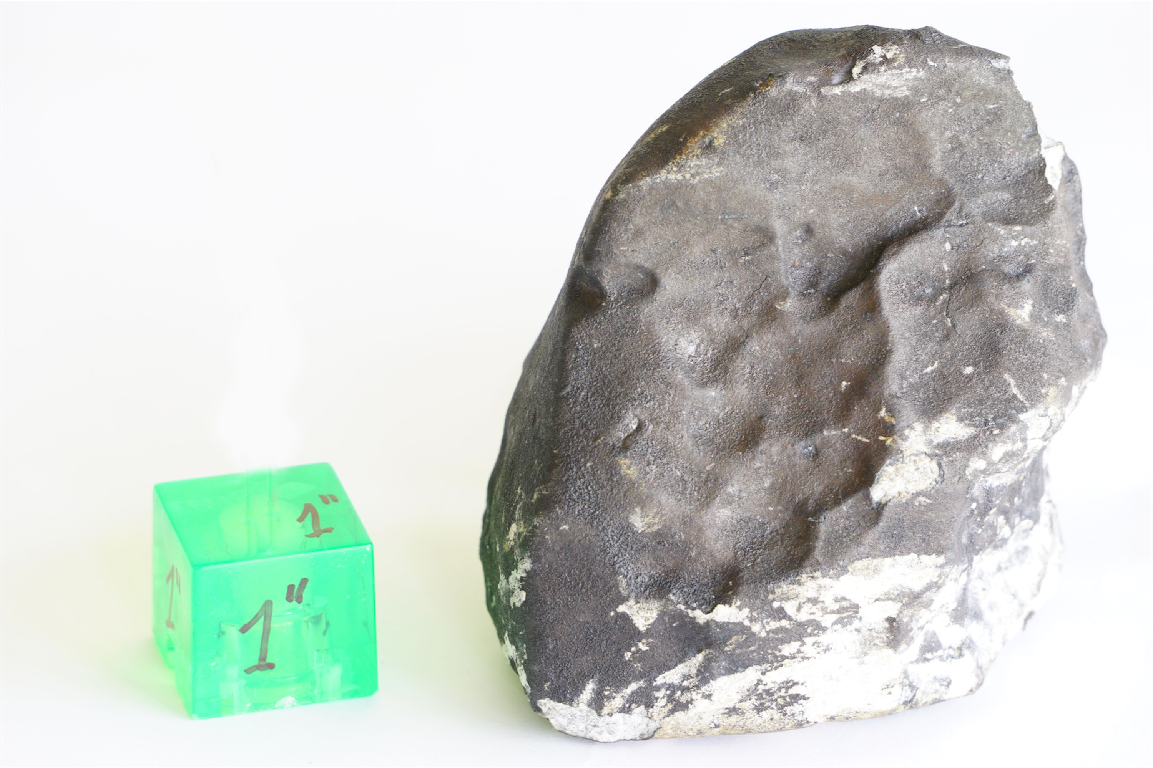
Meteorito

Slide 17
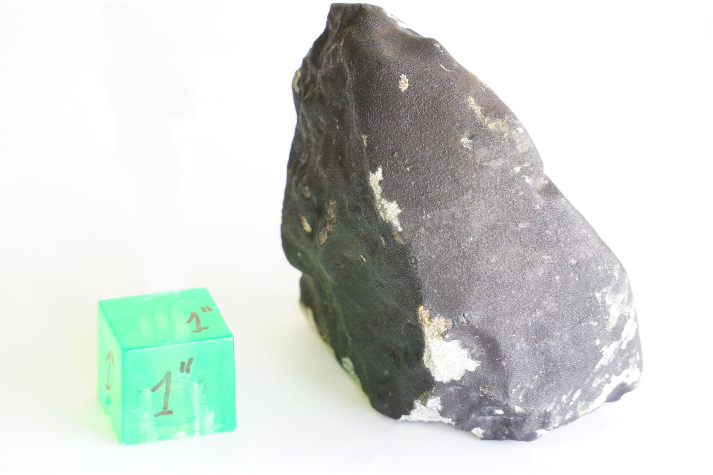
Meteorito

Slide 18
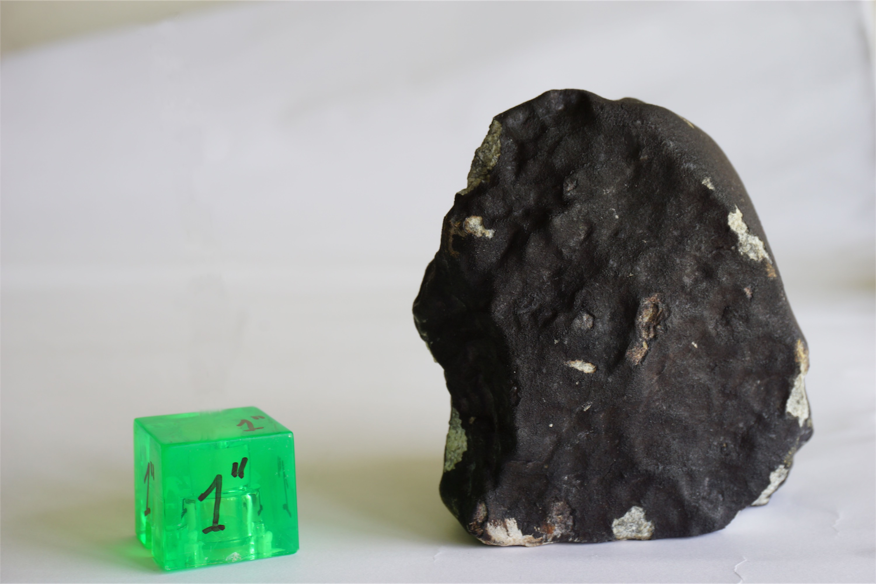
Meteorito

Slide 19
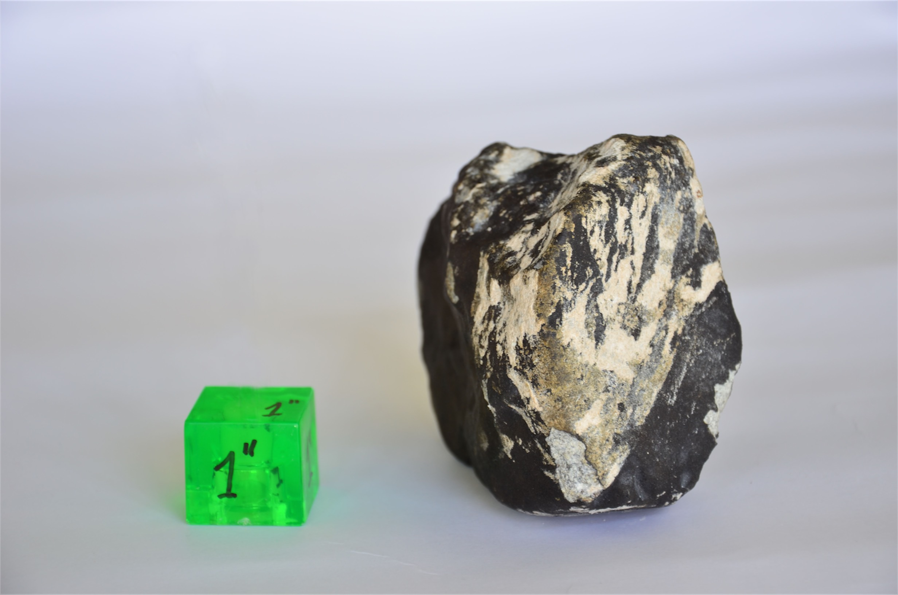
Meteorito Las manchas blancas son fibrocemento adherido al meteorito en el impacto

Slide 20
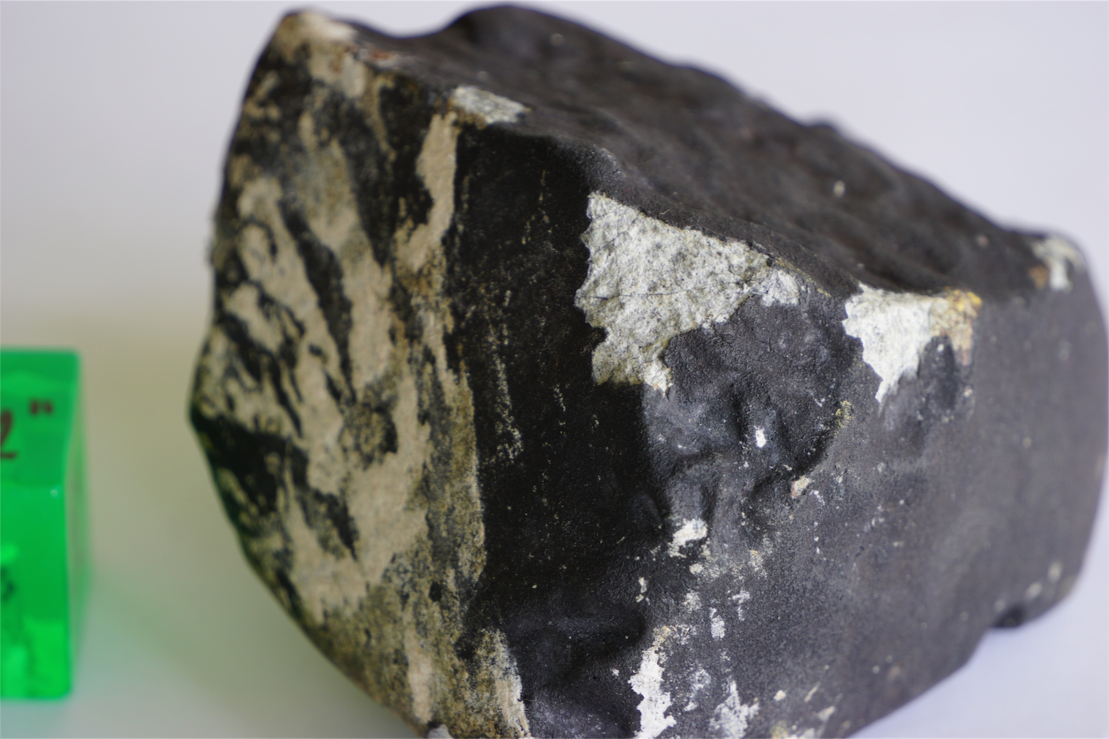
Meteorito Detalle de una de las zonas donde se ve el interior de color grisaceo y con microfractuas

Slide 21
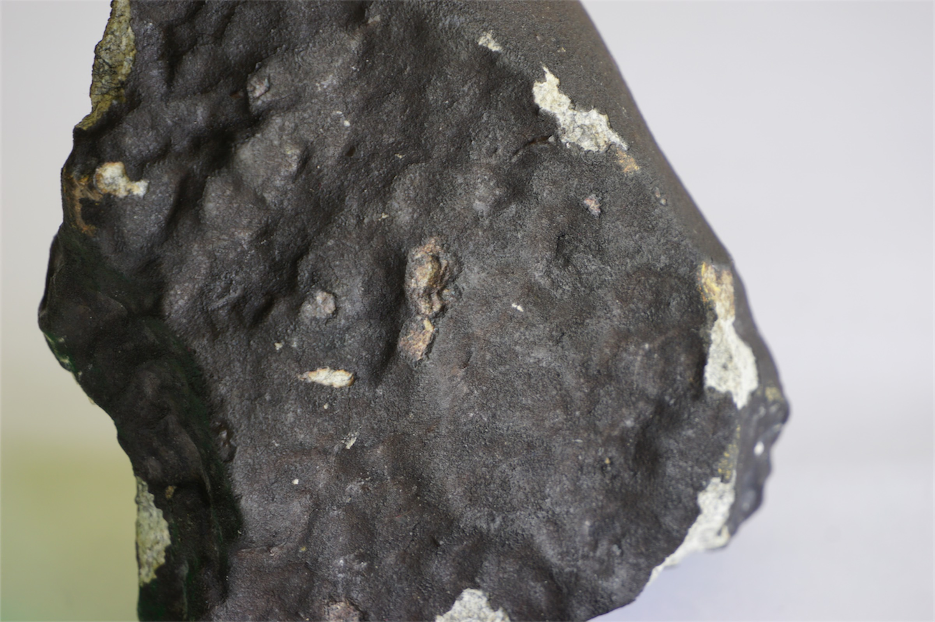
Meteorito Detalle de zona lateral

Slide 22
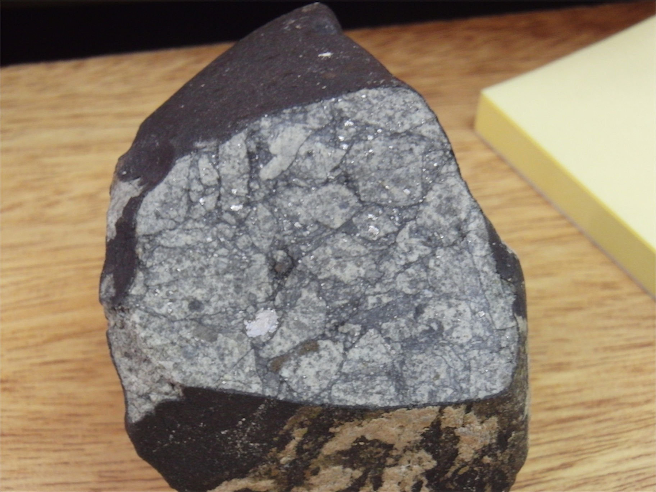
Meteorito Corte donde se ve el interior fracturado

Slide 23
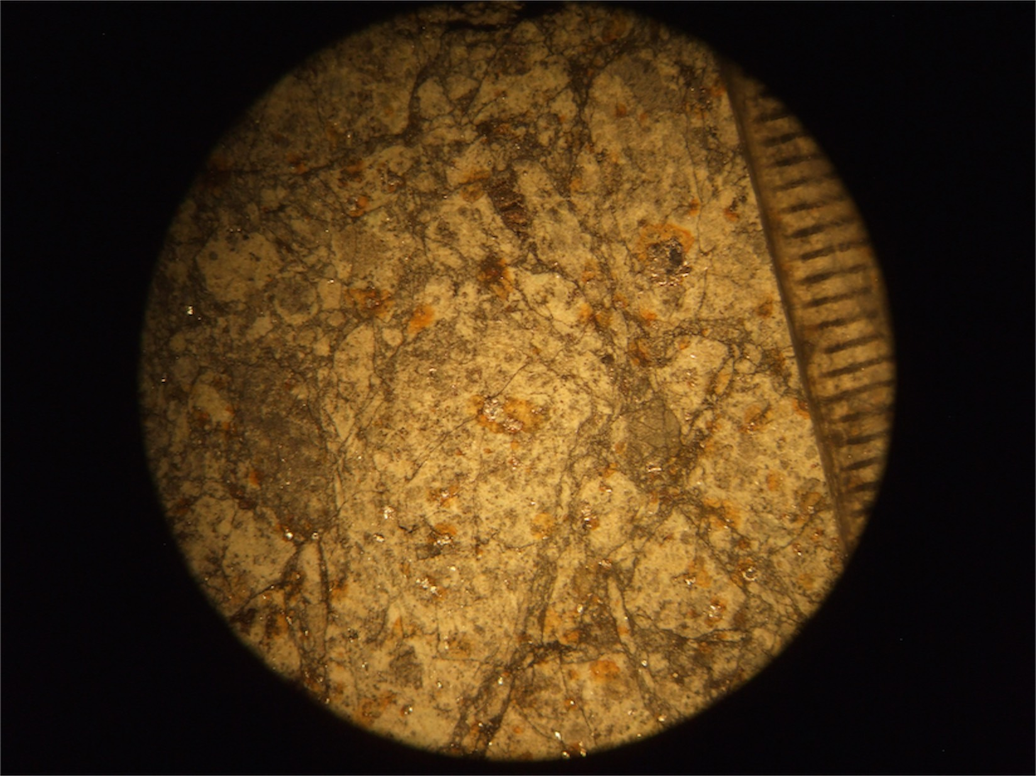
Meteorito Vista con lupa (escala en mm)

Slide 24
Solicitamos la colaboración de los vecinos de San Carlos
Comunicarse con nosotros
Si encuentra una roca de color negro y mas pesada que las rocas habituales, marcar el lugar y proporcionarnos la roca para su estudio.
Si la noche del Viernes 18 al Sábado 19 de Setiembre vieron un bólido en el cielo o escucharon un estruendo tipo explosión en el aire.
Comunicarse con:
Gonzalo Tancredi – Facultad de Ciencias – gonzalo@fisica.edu.uy - Cel. 099927446
Valentina Pezano – Observatorio del Liceo de San Carlos – Cel. 091411486

Slide 25
Imágenes y mas información en:
http://www.astronomia.edu.uy/sancarlos
https://www.facebook.com/meteoritodesancarlos

